Slide 1
Fabrication de 2 guéridons
Une histoire d’angles et de cales
Par Fabrice Vanhille

Slide 2
Le besoin
Notes:
Il y a 25 ans, ma femme m’a demandé de lui fabriquer un guéridon.
Il n’avait pas besoin d’être joli, car il serait en permanence recouvert d’une grande nappe

Slide 3
La réalisation de l’époque
Notes:
Je ne connaissais pas les passionnés du bois. Tout en étant un peu bricoleur, mais peu outillé, j’ai réalisé un plateau en agglo, un piètement avec une récup de palettes
Le tout étant assemblé avec des clous, des équerres métalliques et quelques vis.

Slide 4
Le 1er guéridon
Les contraintes de départ
Ne pas voir le bois de bout au niveau du plateau (ou le moins possible)
La nappe doit pouvoir recouvrir le plateau et tomber droite, donc les pieds sont légèrement en retrait de l’aplomb du plateau
Consommer le moins de bois possible

Slide 5
Conception du plateau
Composé
d’un hexagone au centre
De 6 ½ lunes à la périphérie
Notes:
Cette forme permet de répondre à la fois à la consommation (petites longueurs) et on n’a pas de bois de bout

Slide 6
La réalisation du plateau
Assemblage de lames par entures, collage et découpage de l‘hexagone
Notes:
On part de l’intérieur pour aller vers l’extérieur. On réalise d’abord l’hexagone à partir d’un assemblage de lames par entures.

Slide 7
La réalisation de l’hexagone à la scie circulaire avec une cale
c
d
Scie
La cale : Triangle rectangle avec un angle de 30°
Et un angle de 60°
On trace l’hexagone.
Après chaque coupe C, on coupe
Une parallèle à une distance D
Cale
Règle
Notes:
Pour ceux qui ont suivis, je vous disais en commençant que c’est une histoire d’angles et de cales. Réaliser l’hexagone n’est pas possible à la scie à onglets (diamètre du plateau 600mm).
C’est possible à la scie circulaire en décalant la règle. C’est aussi possible en utilisant une cale avec un angle de 30°.

Slide 8
La réalisation de l’hexagone à la scie circulaire avec une cale
c
d
Scie
La cale : Triangle rectangle avec un angle de 30°
Et un angle de 60°
On trace l’hexagone.
Après chaque coupe C, on coupe
Une parallèle à une distance D
Cale
Règle
Notes:
Pour ceux qui ont suivis, je vous disais en commençant que c’est une histoire d’angles et de cales. Réaliser l’hexagone n’est pas possible à la scie à onglets (diamètre du plateau 600mm).
C’est possible à la scie circulaire en décalant la règle. C’est aussi possible en utilisant une cale avec un angle de 30°.

Slide 9
Réalisation des ½ lunes à la scie radiale
L
Scie
Cale
Notes:
On commence par couper un pan à 30° de chacune des 6 ½ lunes. On utilise la cale comme butée et par retournement on scie l’autre côté.
La longueur L doit être le plus grand côté de l’hexagone car même en travaillant avec le plus de précision possible, on n’arrive
que rarement à avoir les 6 côtés identiques. Ensuite on usine les rainures tout autour du plateau et les ½ lunes. On colle les languettes
Autour de l’hexagone

Slide 10
Assemblage et collage
Assemblage hexagone – ½ lune par fausse languette
Ajustage de chaque ½ lune au lapidaire

Slide 11
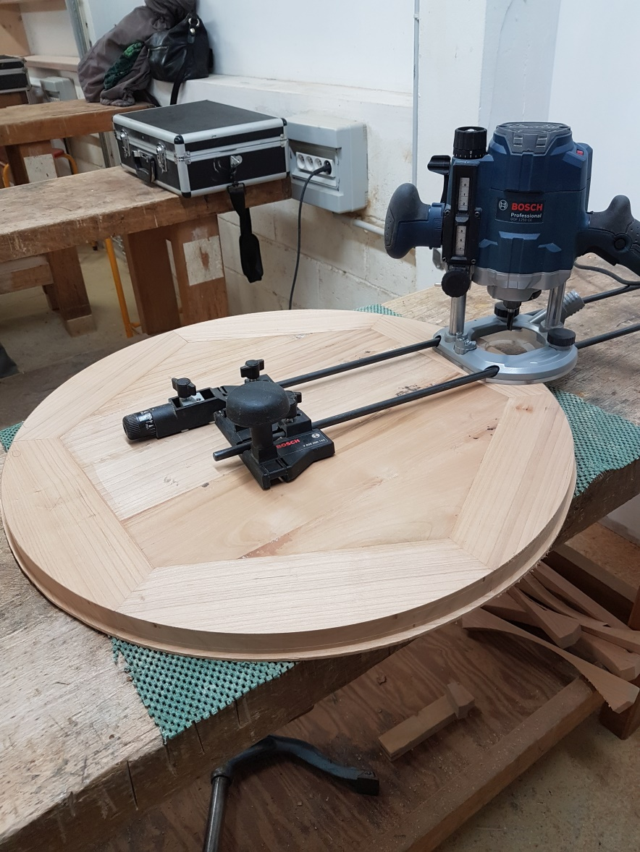
Finition du plateau
Notes:
Pour faire le cercle, dégrossissage à la scie circulaire et finition à la défonceuse

Slide 12
Le piètement
Notes:
Assemblage mi bois de l’assise et assemblage tenons – mortaise des pieds

Slide 13
Débit du pied et réalisation de la mortaise
Notes:
Afin de ne pas avoir trop de pertes, le pied à été débité à partir d’une planche rectangulaire. Utilisation d’une cale
pour réaliser la mortaise.

Slide 14
Le piètement

Slide 15
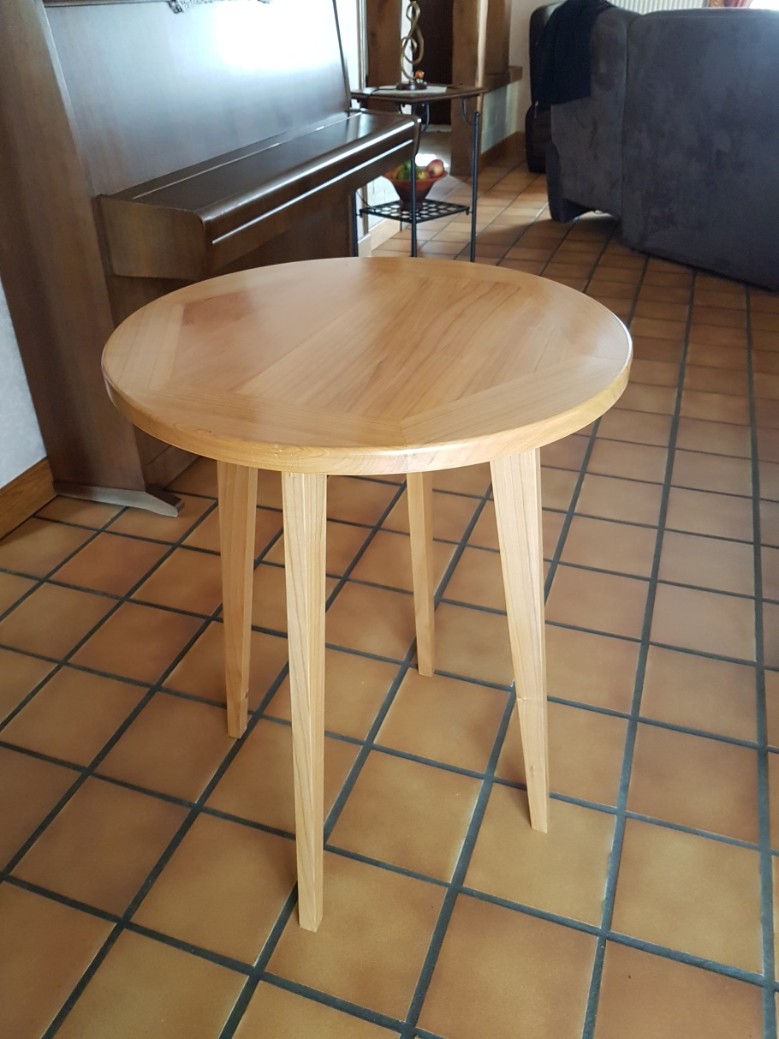
Le guéridon terminé

Slide 16
Le second guéridon
Le plateau est identique au précédent, mais c’est un octogone plutôt qu’un hexagone.
Le piètement est différent (vue de dessus)
Notes:
Comme il me restait du bois, j’ai réalisé un 2 ème guéridon pour ma fille. J’ai choisi 3 pieds seulement

Slide 17
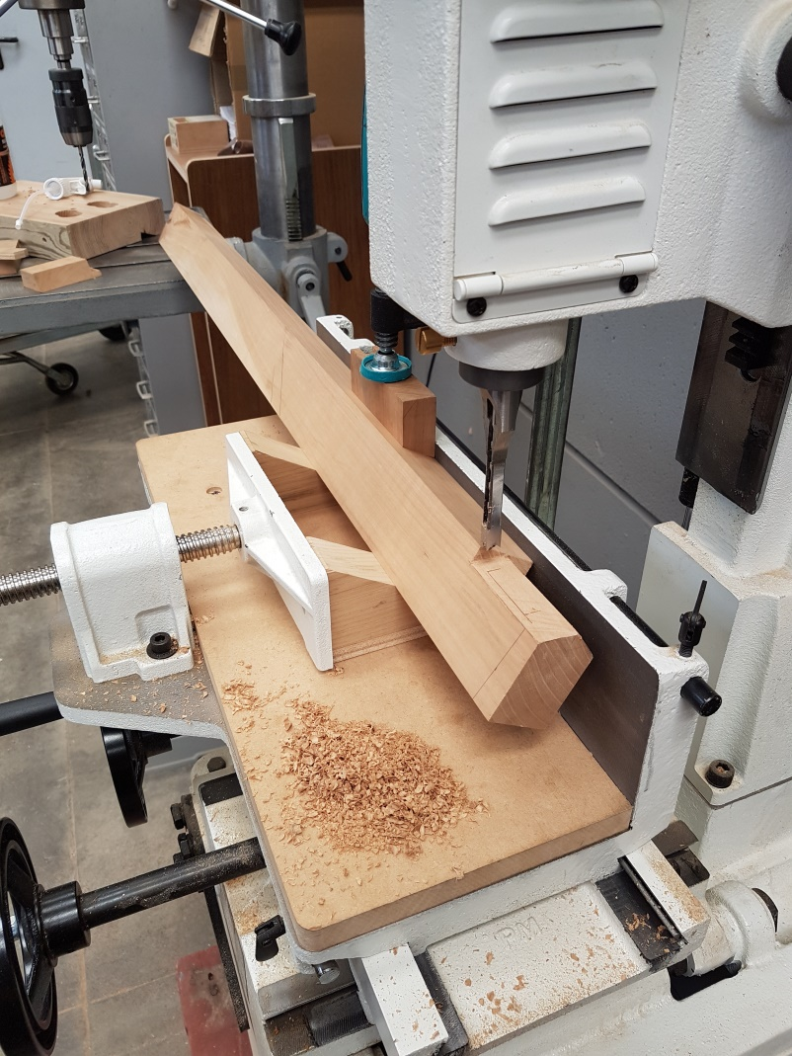
Réalisation des pieds
Cale
Cale
2 pans à 120°
Notes:
Pour réaliser les mortaises, utilisation là aussi d’une cale permettant de positionner la pièce à 30°, une fois dans un sens et une fois dans l’autre

Slide 18
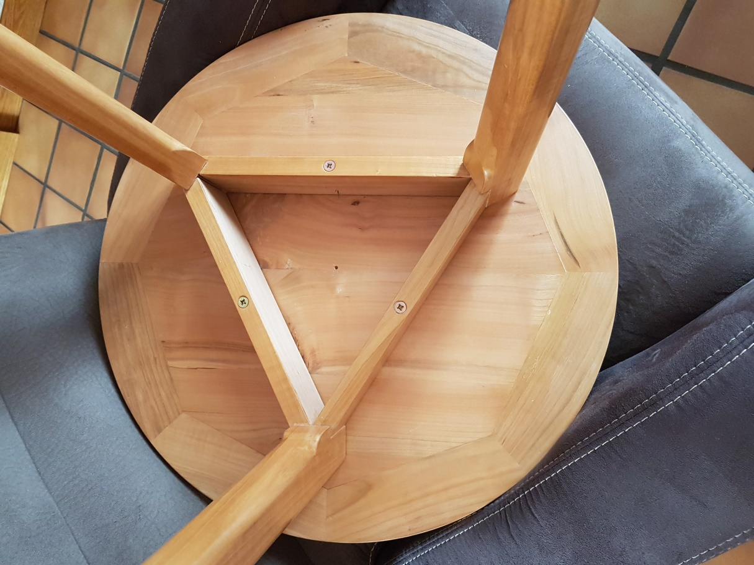
Le 2ème guéridon terminé

